Slide 1
DENE-YAP TÜRKİYE
Yazılım Teknolojileri Dersi
Hafta 2: Algoritma Tasarımı

Slide 2
Haftanın Amacı
Haftanın amacı bir problemi çözmek için kod yazmada gerekli algoritmik düşünme yeteneğini geliştirmek ve problemin çözümünü bilgisayar kullanarak aktarmaktır.
K1. Algoritma temel kavramlarını bilir.
K2. İhtiyaç duyulan algoritmanın tasarımını sağlar.
K3. Bir algoritmanın akış şemasını bilgisayar ortamında çizer.
K4. Değişken kavramının özelliklerini bilir.
K5. Akış diyagramlarını sözde koda dönüştürür.
K6. Akış diyagramında değişkenleri ayırt eder.

Slide 3
Aklına Ne Geliyor?
Algoritma dediğimde, aklınıza gelen ilk kelimeyi sohbet kısmından herkese açık olacak şekilde yazınız.

Slide 4
Anket: Doğru algoritma hangisi?
Kek yapımı için gerekli malzemeleri hazırlayın Fırını önceden ısıtın Malzemeleri ölçün Hamur karışımını yapmak için malzemeleri karıştırın Kek kalıbını yağlayın Karışımı kek kalıbına dökün İkinci basamağa geri dönün Kek kalıbını önceden ısıtılmış fırına koyun ve Zamanlayıcı ayarlayın Zamanlayıcı bittiğinde, kek kalıbını fırından çıkarın Kekin soğumasını bekleyin | Başla Kek yapımı için gerekli malzemeleri hazırlayın Malzemeleri ölçün ve hamur karışımını yapmak için malzemeleri karıştırın Fırını önceden ısıtın Kek kalıbını yağlayın ve karışımı kek kalıbına dökün Kek kalıbını önceden ısıtılmış fırına koyun Zamanlayıcı ayarlayın Kekin soğumasını bekleyin Zamanlayıcı bittiğinde, kek kalıbını fırından çıkarın Bitir
Kek yapımı için gerekli malzemeleri hazırlayın Fırını önceden ısıtın Malzemeleri ölçün Hamur karışımını yapmak için malzemeleri karıştırın Kek kalıbını yağlayın Karışımı kek kalıbına dökün Kek kalıbını önceden ısıtılmış fırına koyun Zamanlayıcı ayarlayın Zamanlayıcı bittiğinde, kek kalıbını fırından çıkarın Kekin soğumasını bekleyin | Başla Kek yapımı için gerekli malzemeleri hazırlayın Fırını önceden ısıtın Malzemeleri ölçün Hamur karışımını yapmak için malzemeleri karıştırın Kek kalıbını yağlayın Karışımı kek kalıbına dökün Kek kalıbını önceden ısıtılmış fırına koyun Zamanlayıcı ayarlayın Zamanlayıcı bittiğinde, kek kalıbını fırından çıkarın Kekin soğumasını bekleyin Bitir
A
B
C
D

Slide 5
Algoritmanın Özellikleri
Algoritmanın Özellikleri
Bir başlangıç noktası olmalı
Basit olmalı
Algoritma içindeki ifadeler herkes tarafından aynı şekilde anlaşılabilir olmalı
Yorum gerektirmemeli ve belirsiz ifadelere sahip olmamalı
Her adımda tek bir iş yapılmalı
Adımların gerçekleşme sırası doğru olmalı
Mümkün olan en az adım ile en kısa sürede gerçekleşmeli
Sonsuz döngüye girmemeli
Bir bitiş noktası olmalı

Slide 6
Algoritmaları Eşleştirelim
Algoritmanın Özellikleri
Algoritmaları Eşleştirelim Çalışma Kağıdını
birlikte dolduralım.
*Çalışma kağıdına erişmek için linki sizlere paylaşılan notlar kısmından iletiyorum.
Notes:
Eğitmen burada çalışma kağıdını kendi ekranında paylaşır ve doldurmak üzere açar.
Çalışma kağıdı Linki: https://docs.google.com/document/d/1tfishAyV_DqIPqTwtO33EtU9zcg725WmGS69V6NqXLY/edit?usp=sharing

Slide 7
Çiftleri Topla
Algoritmanın Özellikleri
Dijital Tartışma Panosunda Grup Çalışması
Görev: Panoda yer alan çiftleri toplama algoritmasını akış şemasındaki numaralarla eşleştirme
Süre 10 dk
Notes:
Eğitmen dijital tartışma panosunu eğitmen rehberindeki örneğe uygun olarak oluşturur ve linkini paylaşılan notlar kısmından iletir.

Slide 8
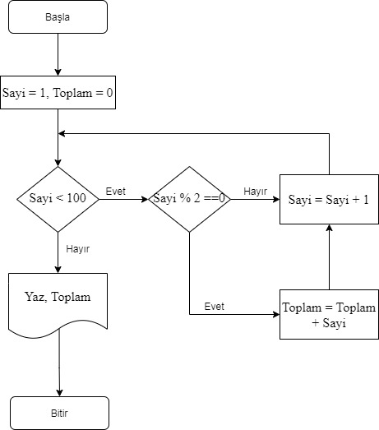
Algoritma Terimlerini Keşfet!
Algoritmanın Özellikleri
Tanımlayıcı: Algoritmadaki değişkenleri, sabitleri, kayıt alanlarını ve özel bilgi tiplerini adlandırmak programcı tarafından gerçekleştirilen işlemlerdir. Tanımlayıcı isimlerinde İngiliz alfabesindeki “A-Z” ve “a-z” arası harfler, “0-9” arası rakamlar, sembollerden alt çizgi “_” kullanılabilir. Bununla birlikte tanımlayıcı ismi, rakamla başlayamaz veya sadece rakamlardan oluşamaz.
Çiftleri toplama algoritmasında kullanılan tanımlayıcı kuralları nelerdir?

Slide 9
Algoritma Terimlerini Keşfet!
Algoritmanın Özellikleri
Değişken: Algoritmanın her çalıştırılmasında, girdiğimiz değerleri alan veya programın çalışmasıyla bazı değerlerin atandığı bellek alanlarıdır. Değişken isimlendirilmeleri, tanımlayıcı kurallarına uygun biçimde yapılmalıdır. Örneğin bir ismin aktarıldığı değişken “ad” olarak, bir isim ve soy ismin aktarıldığı değişken “adSoyad”, ev telefon numarasını aktarıldığı değişken “evTel” olarak tanımlanabilir.
Çiftleri toplama algoritmasındaki değişkenleri bulup, isimlerini değiştirmeyi deneyin.

Slide 10
Algoritma Terimlerini Keşfet!
Algoritmanın Özellikleri
Sabit: Uygulamanın çalıştığı süre boyunca, içeriği sabit olan değer ve ifadelerin saklanması için kullanılır. Algoritma boyunca kolay takip edilebilmesi için kullanılmaktadır. Değişkenler gibi isimlendirme kurallarına uygun olarak oluşturulmalıdırlar.
Çiftleri toplama algoritmasındaki sabitleri bulun.

Slide 11
Algoritma Terimlerini Keşfet!
Algoritmanın Özellikleri
Atama/Aktarma: Bir değişkene değer atamak için gerçekleştirilen işlemdir. Algoritma adımlarında sağdaki değeri soldaki değişkene atamak için kullanılan bir işlemdir.
Çiftleri toplama algoritmasındaki değişken
atama ifadelerini bulun.

Slide 12
Algoritma Terimlerini Keşfet!
Algoritmanın Özellikleri
Sayaç: Algoritma tasarımlarında bazı işlemlerin belirli sayıda yaptırılması ve bu süreçte oluşan değerlerin sayılması gerekebilir. Bu amaçla kullanılan sayma işlemlerine sayaç denir.
Çiftleri toplama algoritmasına yeni bir sayaç eklemek için problemi değiştirin.

Slide 13
Algoritma Terimlerini Keşfet!
Algoritmanın Özellikleri
Döngü: Algoritma tasarımlarında bir veya birden fazla işlem satırını, bir koşula bağlı olarak, belirli sayıda veya bir koşul sağlandığı sürece tekrarlayarak çalıştıran kalıplardır.
Çiftleri toplama algoritmasındaki döngüyü bulup önemini tartışın.

Slide 14
Algoritma Terimlerini Keşfet!
Algoritmanın Özellikleri
Ardışık Toplama/Çıkarma: Algoritmalarda var olan değere yeni bir değerin eklenmesi ya da var olan değerin yeni bir değerlerle çarpılarak oluşan bu yeni değerin kullanılması işlemidir.
Çiftleri toplama algoritmasındaki ardışık toplama ifadesi yerine, ardışık çıkarma yapıldığında oluşan yeni problemi tartışın.

Slide 15
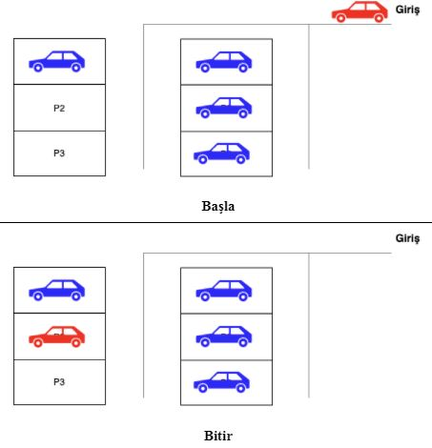
Otomatik Park Etme Algoritması!
Algoritmanın Özellikleri
Şekilde görülen kırmızı arabanın otomatik olarak uygun alana park etme algoritması:
Başla
Sonraki sokağa kadar ilerle.
Eğer sokakta yer yoksa 2. adıma git.
Sokağa gir.
İlk uygun yere park et.
Bitir.
Algoritmayı çalıştırdığınızda nasıl bir sonuçla karşılaşırız?
Notes:
Sonsuz döngü: Akıllı araç ilk sokağa geldiğinde yer olmadığını (sensörler yardımıyla) algılayacak ve sonraki sokağa kadar ilerleyecektir. İkinci sokakta P2 ve P3 alanlarının boş olması durumunda P2 alanına aracını park edecektir. Eğer otoparkta boş yer yok ise, 2. ve 3. adımlarda sonsuz döngü dediğimiz istenmeyen durumla karşılaşılacaktır.

Slide 16
Otomatik Park Etme Algoritması!
Algoritmanın Özellikleri
Şekilde görülen kırmızı arabanın otomatik olarak uygun alana park etme algoritması:
Başla
Sonraki sokağa kadar ilerle.
Eğer sokakta yer yoksa 2. adıma git.
Sokağa gir.
İlk uygun yere park et.
Bitir.
Bu algoritmayı sonsuz döngüden kurtarmak için basamaklarda nasıl bir değişiklik yapılmalıdır?
Notes:
Eğitmene Öneriler: Eğitmen öğrencilere algoritmadaki problemi keşfetmeleri için ipuçları kullanabilir. Örneğin; ‘Basamakları tek tek çalıştırmayı dene’; ‘İkinci basamağı tekrar çalıştırmayı düşünebilirsin’; ‘son basamağın nasıl çalıştığına dikkat et’ vb. gibi ifadelerle problemin kaynağını doğrudan öğrenciye aktarmaktan kaçınılmalıdır.

Slide 17
Otomatik Park Etme Algoritması!
Algoritmanın Özellikleri
Algoritmayı Sonsuz Döngüden Kurtarma:
Başla
Sonraki sokağa kadar ilerle.
Eğer otoparkın sonuna geldiysen 7. adıma git.
Eğer sokakta yer yoksa 2. adıma git.
Sokağa gir.
İlk uygun yere park et.
Bitir.

Slide 18
Algoritmayı Adım Adım Çalıştırma!
Algoritmanın Özellikleri
Örnek Olay: Arkadaşınız aklından iki sayı tutmuştur ve sizden bu iki sayıdan büyük olanı bulmanızı istiyor. Bunun için bir algoritma yazmak istiyorsunuz.
Adım | Değişken değerleri | Ekran Çıktısı
1) Başla
2) Oku, (Sayi1,Sayi2) | Sayi1=19, Sayi2=15
3) Eğer Sayi1>Sayi2 | Doğru, Evet
3.1) Yaz, Sayi1 |  | 19
4) Aksi takdirde
4.1) Yaz, Sayi2
5) Bitir.

Slide 19
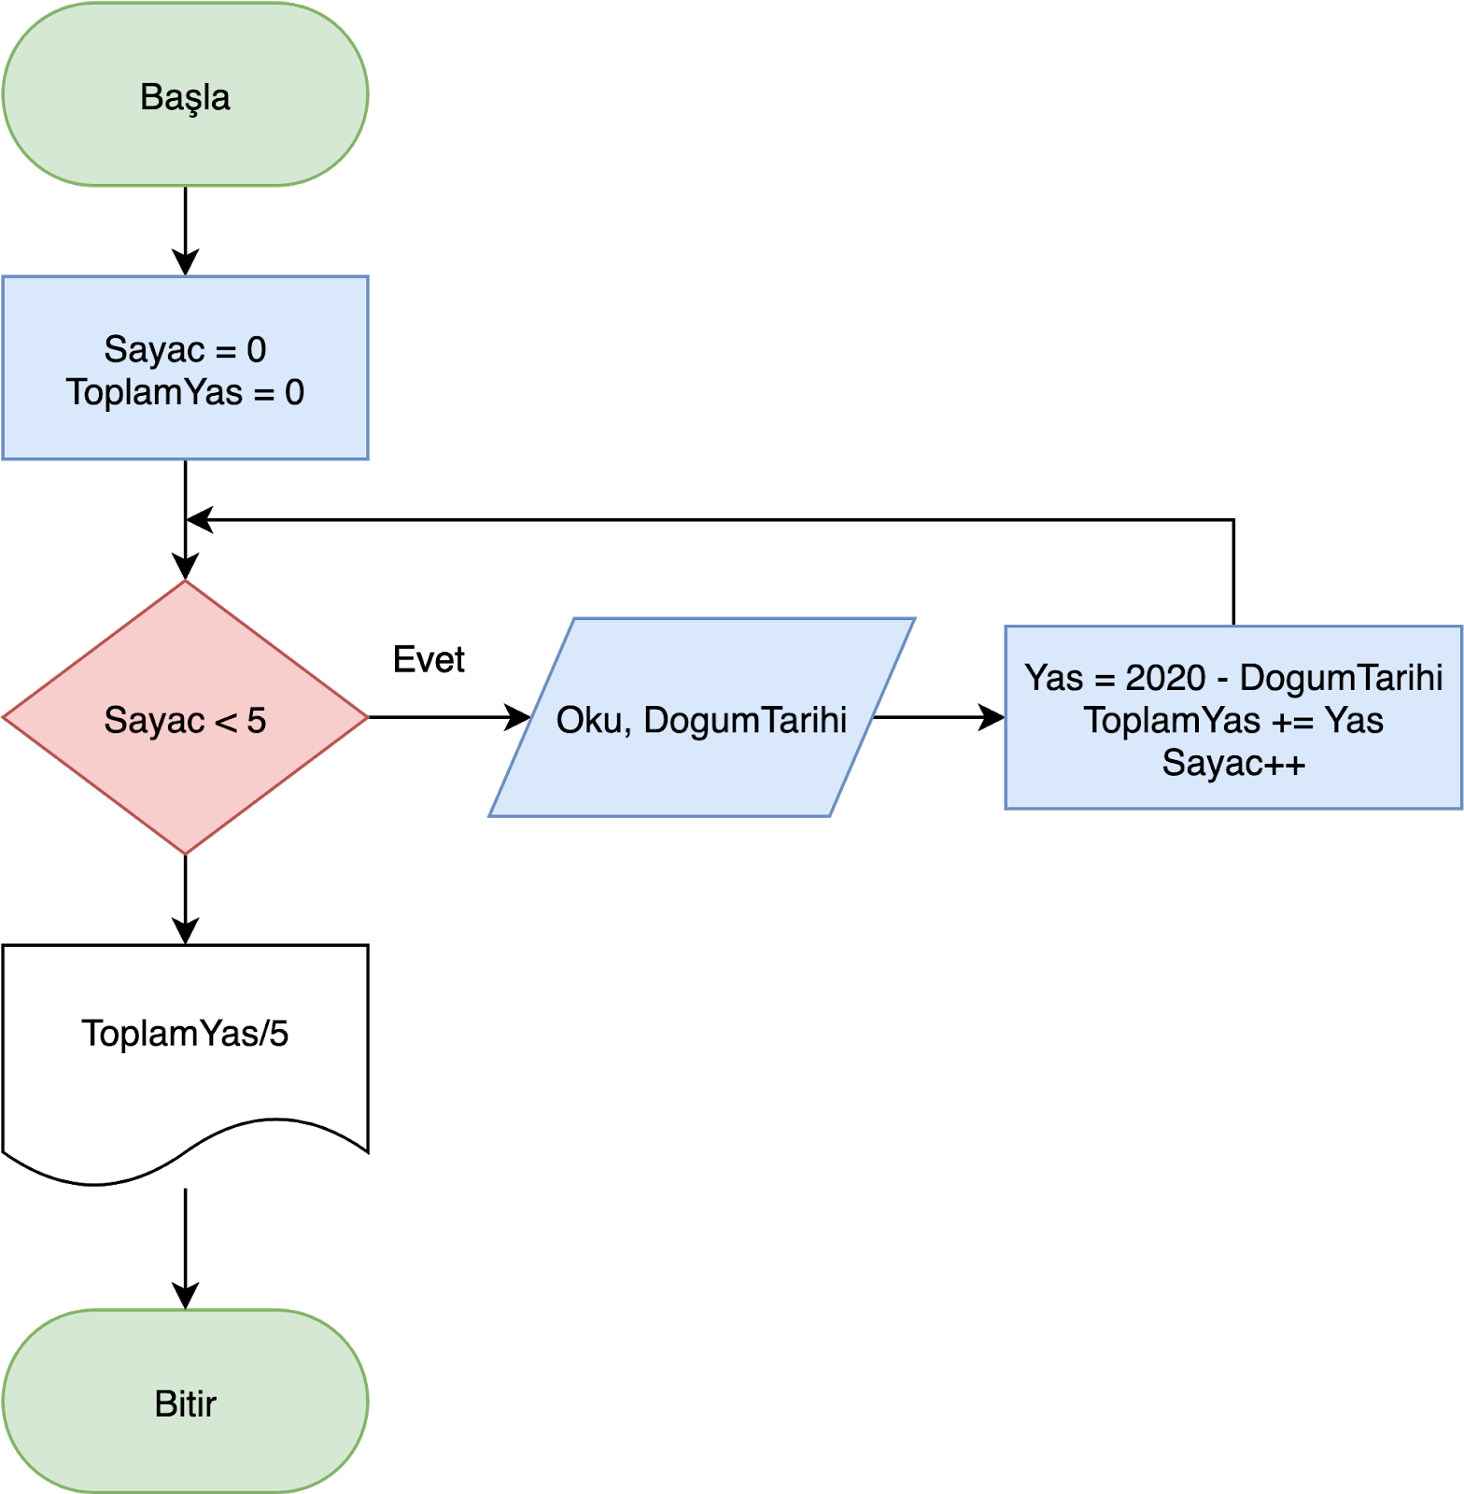
Algoritmayı Adım Adım Çalıştırma!
Algoritmanın Özellikleri
Görev: Sevdiğiniz 5 kişinin doğum tarihlerini girerek yaşlarının ortalamasını bulan bilgisayar programının akış diyagramı yanda verilmektedir.
Bu akış şemasındaki sözde kodları adım adım çalıştırıp, test etmek için Kod Çalıştırma tablosunu doldurun.

